Slide 1
Trả lời câu hỏi
1. Tìm các câu thơ nói về:
TRẢ LỜI CÂU HỎI
a. Xứ Nghệ
Đường vô xứ Nghệ quanh quanh
Non xanh nước biếc như tranh họa đồ.
b. Ngày Giỗ Tổ Hùng Vương
Dù ai đi ngược về xuôi
Nhớ ngày Giỗ Tổ mùng Mười tháng Ba.
c. Đồng Tháp Mười
Đồng Tháp Mười cò bay thẳng cánh
Nước Tháp Mười lóng lánh cá tôm.a

Slide 2

2. Ngày Giỗ Tổ là ngày nào?
Tháng 3
10
Dù ai đi ngược về xuôi
Nhớ ngày Giỗ Tổ mùng Mười tháng Ba.
Âm lịch

Slide 3
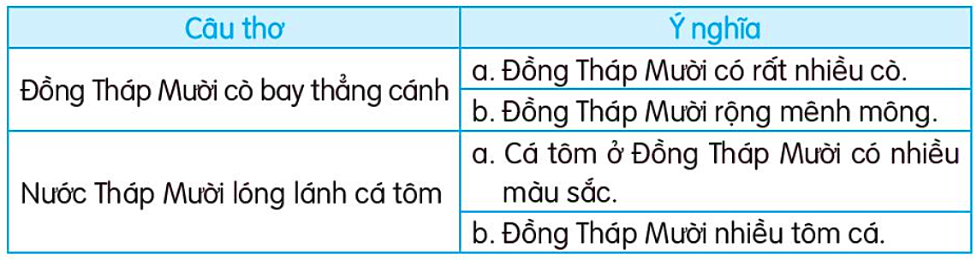
4. Chọn ý giải thích đúng cho mỗi câu sau:
* Học thuộc lòng các câu ca dao trong bài.
Đường vô xứ Nghệ quanh quanh
Non xanh nước biếc như tranh họa đồ.
Dù ai đi ngược về xuôi
Nhớ ngày Giỗ Tổ mùng Mười tháng Ba.
Đồng Tháp Mười cò bay thẳng cánh
Nước Tháp Mười lóng lánh cá tôm.a

Slide 4

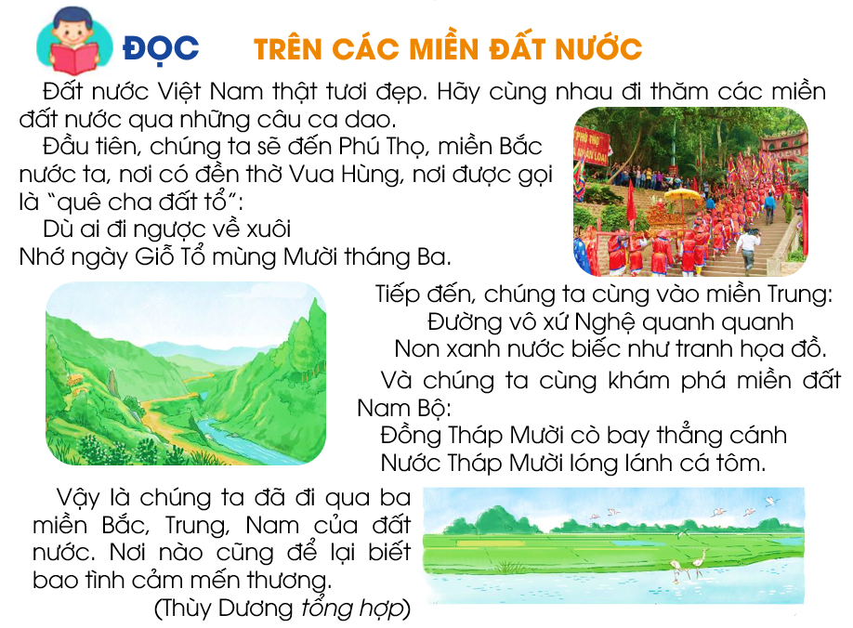
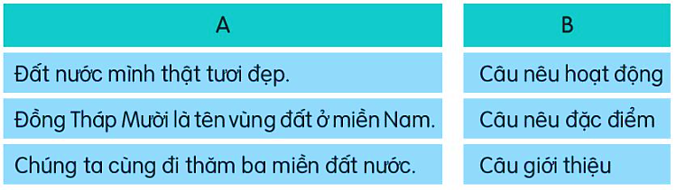
LUYỆN TẬP
1. Tìm những tên riêng được nhắc đến trong bài.
→ Việt Nam, Phú Thọ, Bắc, Vua Hùng, Nghệ, Nam Bộ, Tháp Mười, Trung, Nam
Việt Nam
Phú Thọ
2. Các câu ở cột A thuộc kiểu câu nào ở cột B?
Bắc
Vua Hùng
Nghệ
Nam Bộ
Tháp Mười
Trung
Nam

